Slide 1
МОНТАЖ ФУНДАМЕНТОВ И СТЕН

Slide 2
Вопросы
Монтаж сборных фундаментов
Монтаж сборных стен

Slide 3
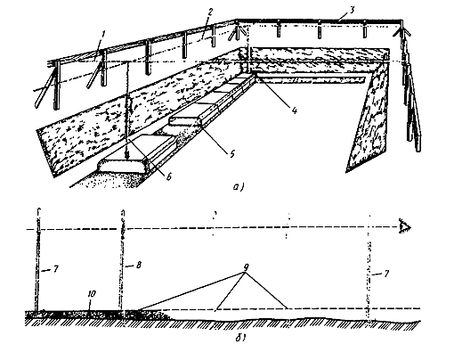
1. Монтаж сборных фундаментов.
Подготовка основания.
разгрузка доставленных на объект сборных элементов и складирование их в зоне монтажа (на приобъектном складе);
разбивка осей фундаментов в подготовленном котловане;
подготовка основания;
установка (монтаж) фундаментов.
Рисунок -1,а. Подготовка основания
а – перенесение осей фундаментов на дно котлована: 1 – поперечная ось;
2 – продольная ось; 3 – обноска; 4 – штыри; 5 – шнур-причалка; 6 – отвес.

Slide 4
1. монтаж сборных фундаментов.
Подготовка основания.
Рисунок -1,б.
Подготовка основания.
б – проверка горизонтальности основания: 7 – контрольные визирки; 8 – переносная визирка; 9 – колышки; 10 – песчаное основание.

Slide 5
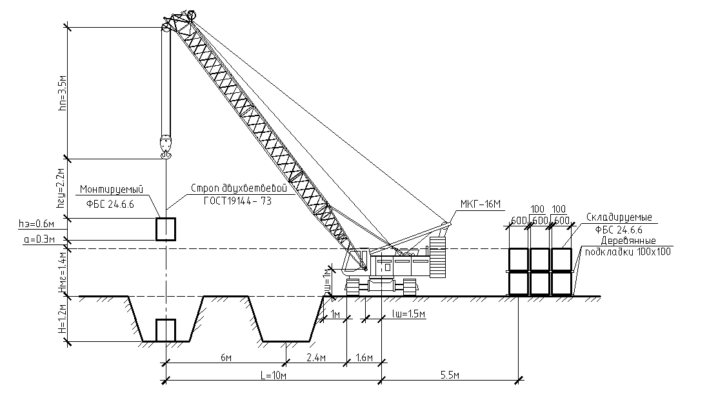
1. Монтаж сборных фундаментов.
Строповка элементов фундамента.
Рисунок -2.
Строповка элементов фундамента.

Slide 6
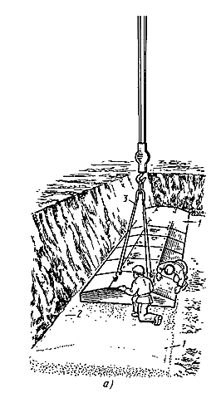
1. Монтаж сборных фундаментов.
Монтаж фундаментных блоков.
Монтаж маячных блоков
Поднятие шнура-причалки до уровня верхнего наружного ребра
Монтаж промежуточных блоков
Рисунок -3,а. Монтаж фундаментных блоков:
а — ленточных фундаментов:
1 — маячные блоки; 2 — шнур- причалка; 3 — строп.

Slide 7
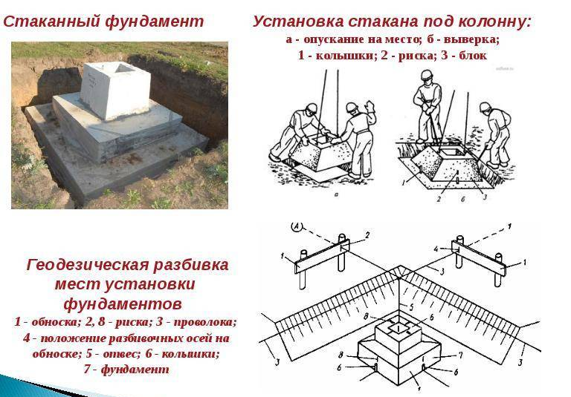
1. Монтаж сборных фундаментов монтаж фундаментов под колонны
Рисунок -3,б. Монтаж фундаментных блоков по колонны

Slide 8
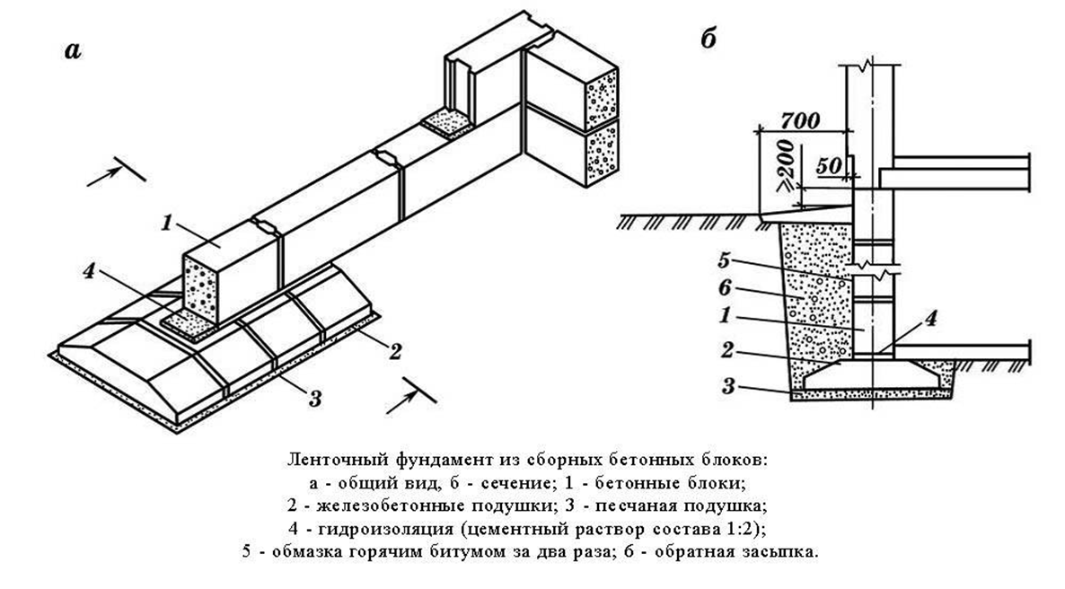
2. Монтаж сборных стен монтаж стен подвала
В качестве изоляции расстилают два слоя рулонного материала, в зависимости от указаний проекта — слой раствора толщиной 20...30 мм по очищенной поверхности фундаментов. Он одновременно служит выравнивающим слоем.
Рисунок -4. Монтаж стен подвала

Slide 9
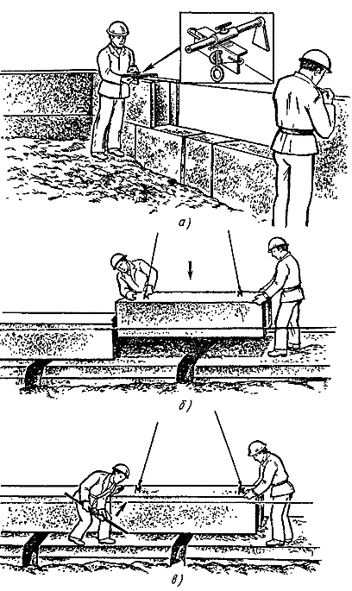
2. Монтаж сборных стен монтаж стен подвала
Рисунок -5,а и б. Монтаж блоков стен подвала:
а — натягивание шнура-причалки с помощью скобы, по маячным блокам;
б — опускание блока на растворную постель;
в - перемещение блока при выверке.

Slide 10
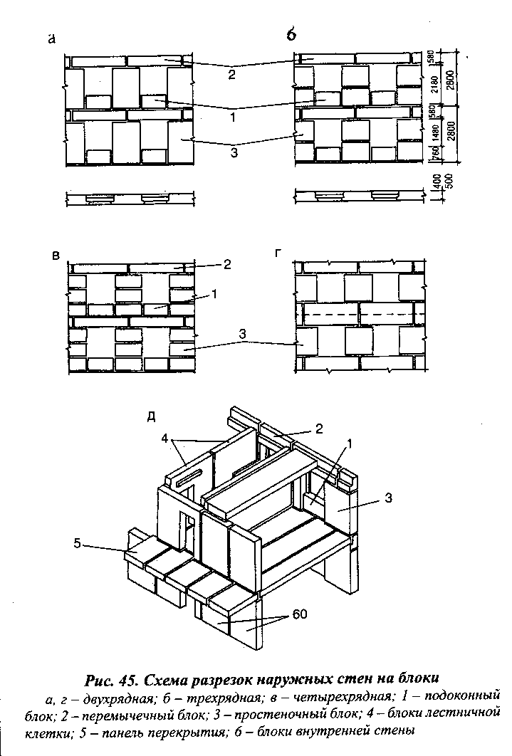
2. Монтаж сборных стен
Стены из крупноразмерных блоков
Применяются блоки из легких бетонов (газобетон, ячеистый бетон, пенобетон) с толщиной равной толщине стены, шириной по размеру простенка или оконного проема и высотой в зависимости от схемы разрезки:
Рисунок -6. Схемы разрезки стен

Slide 11
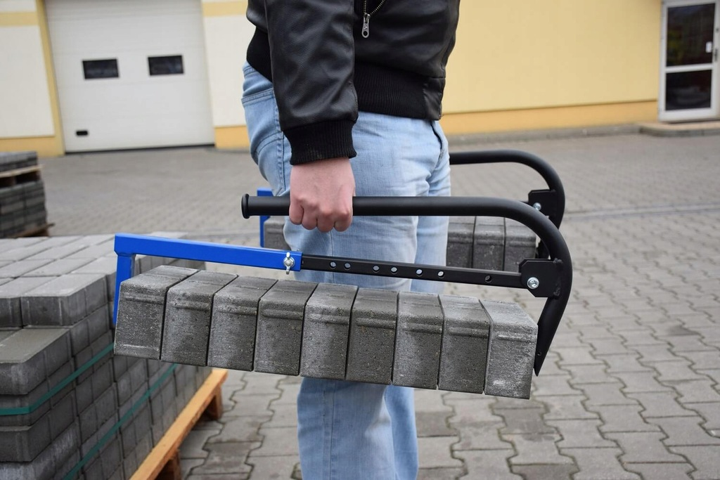
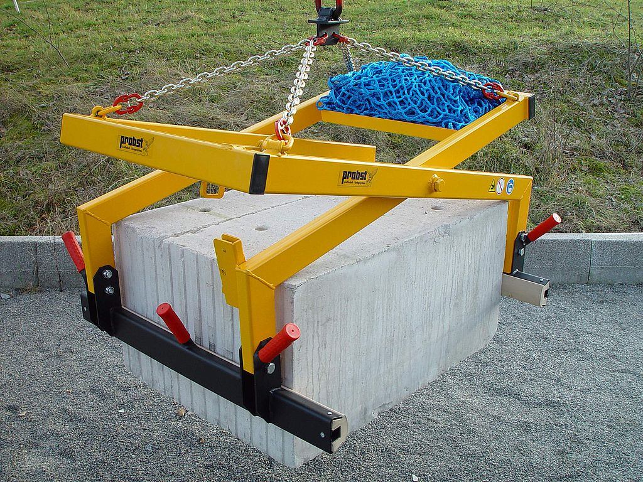
2. Монтаж сборных стен транспортировка стеновых блоков
Рисунок -7. Клещевые захваты для блоков без монтажных петель,
в т.ч. кирпичных блоков

Slide 12
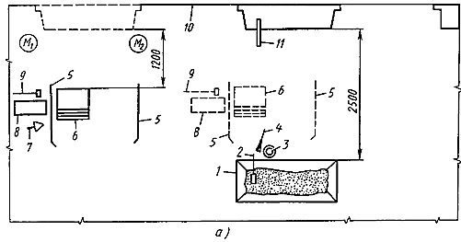
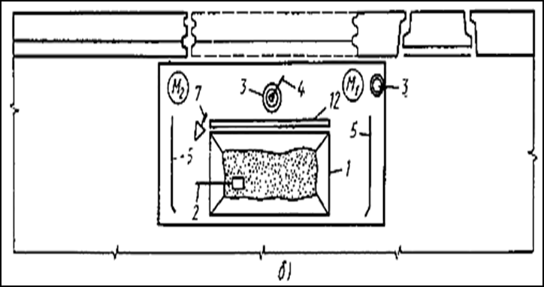
2. Монтаж сборных стен организация рабочего места монтажников
Рисунок -8. Организация рабочего места монтажников при монтаже:
а — простеночных блоков;
б — блоков-перемычек:
1 — ящик с раствором; 2 — лопата; 3 — ведро с водой; 4 — метла; 5 — лом-лапа; 6 — стол-стремянка; 7 — кельма; 8 — ящик с ручным инструментом; 9 — подштопка; 10 — шнур-причалка; 11 — рейка-отвес; 12 — правило.

Slide 13
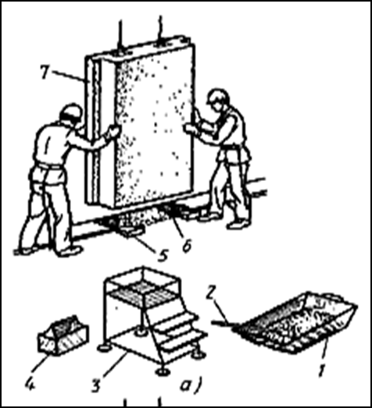
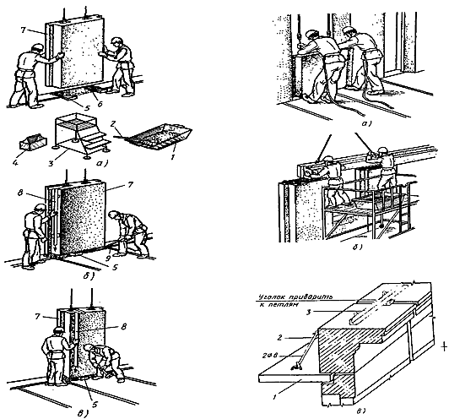
2. Монтаж сборных стен монтаж наружных стеновых блоков
Монтаж блоков наружных стен.
Разметка и закрепление осей и мест установки маячных блок рисками;
Фиксация монтажного горизонта (отметка низа возводимой конструкции) марками из раствора и деревянных шашек.
По разности монтажного горизонта и отметок нивелируемых точек определяется толщина горизонтального шва и устанавливается по 2 деревянные шашки под блок .
Рисунок -9. Монтаж стенового маячного блока:
а - наводка, б, в – выверка:
1 - ящик с раствором; 2 — лопата; 3 — столик; 4 — ящик с инструментом; 5 и 6 — клинья; 7 — блок;
8 — рейка-отвес; 9 — лом.

Slide 14
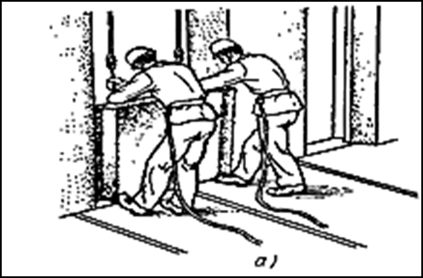
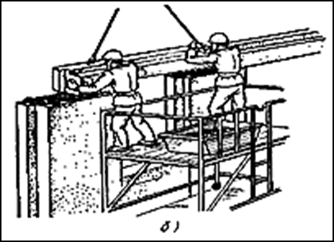
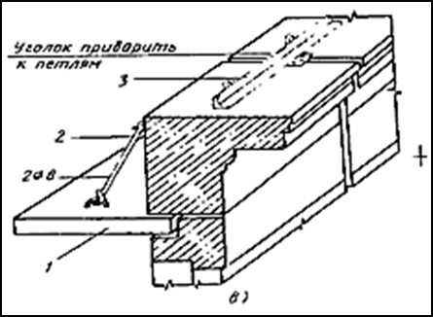
2. Монтаж сборных стен монтаж подоконного, перемычного и карнизного блоков
Подоконные блоки монтируют после установки простеночными и опускают по граням простеночных блоков на растворную постель. Верх блока отмечают рисками.
Рисунок -10. Установка подоконного (а), перемычного (б) и карнизного (в) блоков:
1 — перекрытие; 2 — временное крепление; 3 — постоянное крепление.
Рядовые блоки-перемычки устанавливают на растворную постель. Выверяя по шнуру-причалке, по размерам вертикальных и горизонтальных швов, по обрезам нижележащих блоков, отвесом с руки и правилом.
Карнизные блоки устанавливают в такой же последовательности. Монтаж ведут с чердачного перекрытия. Шнур- причалку натягивают по внешней грани карниза.

Slide 15
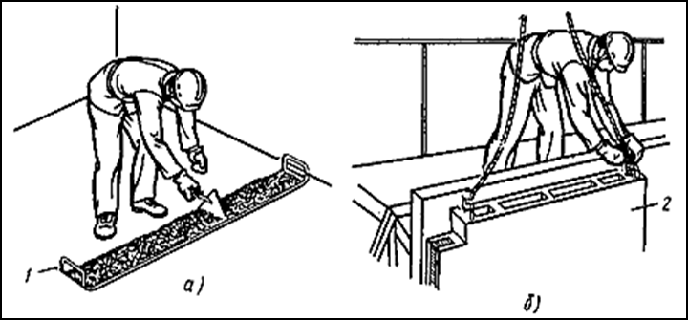
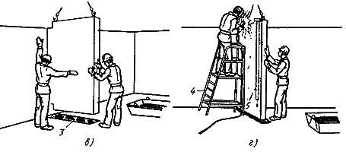
2. Монтаж сборных стен монтаж внутренних стеновых блоков
Рисунок -11. Установка вентиляционного блока:
а — расстилание раствора и разравнивание его кельмой по поверхности торца нижележащего блока; б — строповка блока; в — установка блока; г — выверка и прихватка сваркой блока: 1 — шаблон; 2 — блок; 3 — растворная постель; 4 — столик-стремянка; 5 — рейка-отвес.

Slide 16
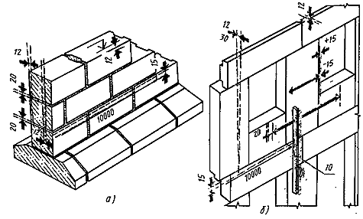
2. Монтаж сборных стен требования к качеству
При монтаже фундаментов и стен контролируют правильность:
Перевязки, толщину швов между блоками. Заполнение швов, пазов между блоками;
вертикальность и прямолинейность поверхностей и углов стен;
правильность устройства деформационных швов;
качество анкеровки конструкций.
Рисунок -12,а и б. Допускаемые отклонения (обозначены пунктирными линиями) при, возведении стен из крупных блоков:
а — фундаментов; б — стен.

